Slide 1

Centro Universitario UAEM Zumpango
Matemáticas
Matrices
Carmen Aurora Niembro Gaona
Septiembre 2018
Plan de estudios 2018
Notes:
PORTADA 2

Slide 2
Universidad Autónoma del Estado de México
Centro Universitario UAEM Zumpango
Licenciatura en Contaduría
Unidad de Aprendizaje:
Matemáticas Básicas
Nombre del Material:
Matrices
Elaboró:
Dra. en Ed. Carmen Aurora Niembro Gaona

Slide 3
Recomendaciones para el uso del material
El material tiene la finalidad de ser un apoyo visual para establecer los procedimientos para resolver matrices
Las referencias se citan al final de la presentación.
La presentación esta desarrollada con base a las características del programa educativo y de la unidad de aprendizaje y competencia.
La explicación de cada una de las diapositivas es fundamental para cada una de los subtemas tratados, así como el desarrollo de los ejercicios propuestos, los cuales están a consideración del docente.

Slide 4
Se recomienda que la lectura de las diapositivas como una forma de comunicar el conocimiento, no como una forma de exponer el tema, solo se consideran el apoyo visual y el resumen de dicho tema
Se incluyen algunos ejercicios, no son únicos, ni exclusivos, tienen el propósito de ser demostrativos de cada una de las operaciones.
El tiempo programado para la utilización del material es de cuatro horas, se propone que se establezcan los tiempos para desarrollar el tema del trabajo anterior a la presentación.

Slide 5
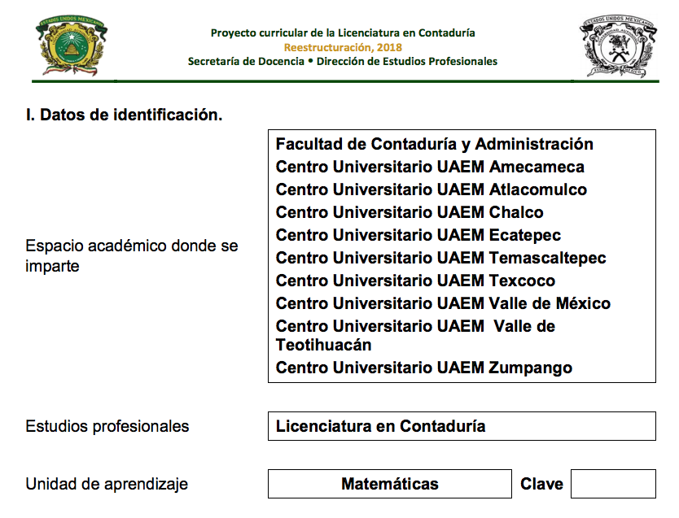
Datos de identificación

Slide 6
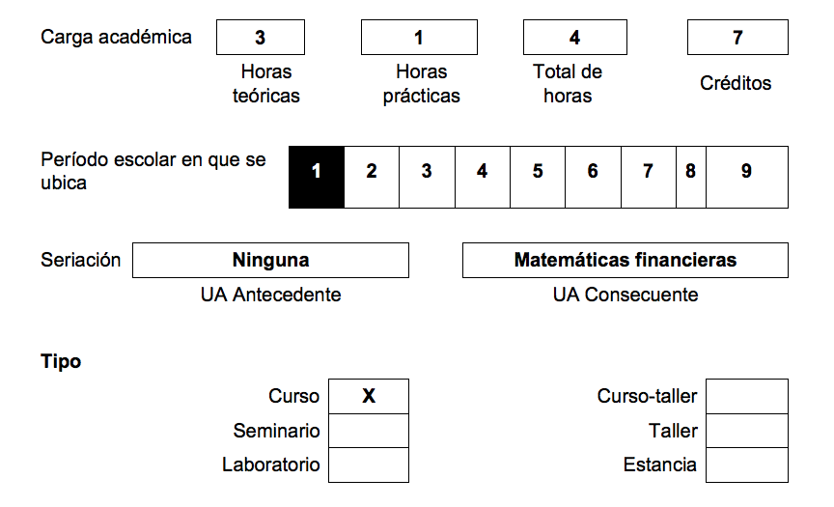

Slide 7
Presentación del programa
Los cambios que continuamente se están dando a nivel mundial hacen necesario elevar la calidad de la enseñanza y capacitar de manera eficiente a los alumnos de la UAEM para que puedan afrontar exitosamente los retos que presentan dichos cambios.
Se hace necesario entonces, reformar los métodos de enseñanza de conformidad con los contenidos renovados de las unidades de aprendizaje para hacerlas sistemáticasy flexibles, así como adecuar sus contenidos a las necesidades sociales y académicas de los estudiantes.

Slide 8
Los requerimientos de la vida actual hacen imperativo la adquisición de mejores técnicas de estudio y hábitos de lectura para estar informados y alertas ante lo que sucede a nuestro alrededor, por lo que la educación matemática y el aprendizaje continuo permitirán obtener los satisfactores de tales requerimientos.
Las matemáticas deben ser entendidas, y no limitarlas a cálculos numéricos.
Los alumnos deben explorar, formular hipótesis y razonar lógicamente, también usarán de forma efectiva diversos métodos matemáticos para resolver problemas imprevistos.

Slide 9
Objetivos de formación profesional
Son objetivos de la Licenciatura formar profesionales en Contaduría para analizar e interpretar información financiera y administrativa, detectar y proponer soluciones a los problemas económicos de una organización y lograr la mejor toma de decisiones, con alto sentido de responsabilidad, de ética y de servicio para: Generales •
Ampliar su universo cultural para mejorar la comprensión del mundo y del entorno en que vive, para cuidar de la naturaleza y potenciar sus expectativas.
Asumir los principios y valores universitarios, y actuar en consecuencia. Cuidar su salud y desarrollar armoniosamente su cuerpo; ejercer responsablemente y de manera creativa el tiempo libre. •

Slide 10
Desarrollar la sensibilidad y el arte como base de la creatividad.
Evaluar el progreso, integración e incertidumbre de las ciencias, ante la creciente complejidad de las profesiones.
Participar activamente en su desarrollo académico para acrecentar su capacidad de aprendizaje y evolucionar como profesional con autonomía.
Reconocer la diversidad cultural y disfrutar de sus bienes y valores.
Tomar decisiones y formular soluciones racionales, éticas y estéticas.
Ejercer el diálogo y el respeto como principios de la convivencia con sus semejantes, y de apertura al mundo.

Slide 11
Particulares:
Registrar y cuantificar bajo los lineamientos contables, legales y fiscales las operaciones de una organización, para proponer sistemas de control y registro de operaciones económicas. •
Generar estados financieros dentro del marco normativo nacional e internacional para el desarrollo de estrategias encaminadas al cumplimiento de los objetivos de las organizaciones privadas, públicas o sociales. •
Evaluar información contable, financiera y administrativa para proponer alternativas y líneas de acción para dar solución a los riesgos identificados a partir de un diagnóstico contable.

Slide 12
Propósitos de las unidades de competencia
Nombre de la unidad de competencia | Propósito
1. Conceptos básicos de álgebra | Resolver ejercicios matemáticos para el manejo de conocimientos adquiridos en las materias de aritmética y álgebra
2. Sistemas de Ecuaciones | Resolver ejercicios de un sistema de ecuaciones con dos y tres incógnitas, a través de los diferentes métodos de solución
3. Línea Recta | Formular ejercicios para obtener la pendiente y ecuación de la línea recta, así como su comportamiento

Slide 13
Nombre de la unidad de competencia | Propósito
4. Funciones logarítmicas | Analizar los problemas de interés compuesto donde se desconozca el número de periodos
5. Matrices | Analizar y desarrollar los procesos para la solución con los diferentes tipos de sistemas de ecuaciones lineales
6. Razones y proporciones, Relaciones y funciones | Analizar y diferenciar las relaciones de las funciones en la aplicación de diferentes problemas
7. Progresiones Artméticas y geométricas | Conocer, identificar y diferenciar las progresiones aritméticas de las geométricas, así como resolver aplicaciones de las mismas.

Slide 14
Propósito
Analizar y desarrollar los procesos para la solución con los diferentes tipos de sistemas de ecuaciones lineales.
Unidad de aprendizaje

Slide 15
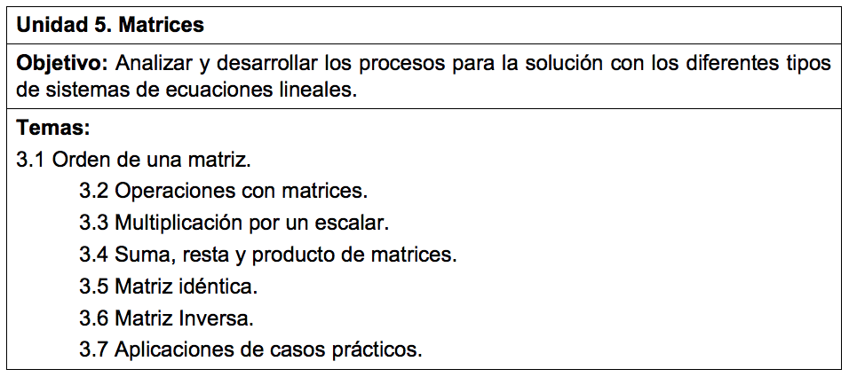
Contenidos de la unidad de aprendizaje

Slide 16
DEFINICIÓN DE MATRICES
Una matriz es un arreglo bidimensional de números (llamados entradas de la matriz) ordenados en filas (o renglones) y columnas, donde una fila es cada una de las líneas horizontales de la matriz y una columna es cada una de las líneas verticales.

Slide 17
ORDEN DE UNA MATRIZ

Slide 18
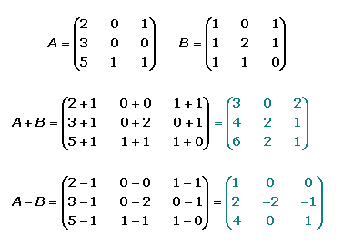
OPERACIONES CON MATRICES
Suma de matrices
Dadas dos matrices de la misma dimensión, A=(a_{ij}) y B=(b_{ij}), se define la matriz suma como: A+B=(a_{ij}+b_{ij}).
La matriz suma se obtienen sumando los elementos de las dos matrices que ocupan la misma misma posición.

Slide 19
Propiedades de la suma de matrices
Interna:
La suma de dos matrices de orden m x n es otra matriz dimensión m x n.
Asociativa:
A + (B + C) = (A + B) + C
Elemento neutro:
A + 0 = A
Donde O es la matriz nula de la misma dimensión que la matriz A.
Elemento opuesto:
A + (−A) = O
La matriz opuesta es aquella en que todos los elementos están cambiados de signo.
Conmutativa:
A + B = B + A

Slide 20





Ejemplos de suma de matrices

Slide 21
Resta de matrices
Para poder restar matrices, éstas deben tener el mismo número de filas y de columnas. Es decir, si una matriz es de orden 3 ´ 2 y otra de 3 ´ 3, no se pueden sumar ni restar. Esto es así ya que, tanto para la suma como para la resta, se suman o se restan los términos que ocupan el mismo lugar en las matrices.

Slide 22


Ejemplos de resta de matrices

Slide 23

Producto de un escalar por una matriz
Dada una matriz A=(aij) y un número real k pertenece a R, se define el producto de un número real por una matriz: a la matriz del mismo orden que A, en la que cada elemento está multiplicado por k.
k x A=(k aij)

Slide 24
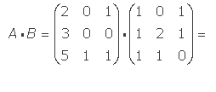
Producto de matrices
Producto de matrices
Dos matrices A y B son multiplicables si el número de columnas de A coincide con el número de filas de B.
M_{m x n} x M_{n x p} = M _{m x p}
El elemento c_{ij} de la matriz producto se obtiene multiplicando cada elemento de la fila i de la matriz A por cada elemento de la columna j de la matriz B y sumándolos.

Slide 25
EJEMPLO

Slide 26
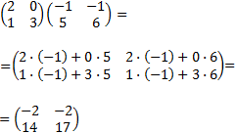
Ejercicios de producto de matrices
Producto de dos matrices cuadradas de dimensión 2:
Las matrices son cuadradas de dimensión 2, así que podemos multiplicarlas obteniendo una matriz de la misma dimensión:

Slide 27

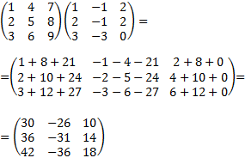
Producto de dos matrices cuadradas de dimensión 3:
Las matrices son cuadradas la misma dimensión: 3×3.
Calculamos el producto:

Slide 28


Matriz idéntica
Una matriz identidad es una matriz cuadrada que tiene solamente 1s en la diagonal principal, y 0s por todas partes.
Por ejemplo, las matrices identidad 2 × 2 y 3 × 3 se muestran a continuación.
Estás son llamadas matrices identidad porque, cuando las multiplica con una matriz compatible, Usted obtiene la misma matriz.

Slide 29
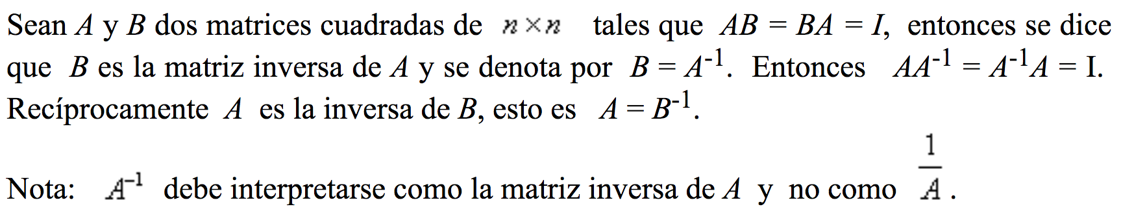
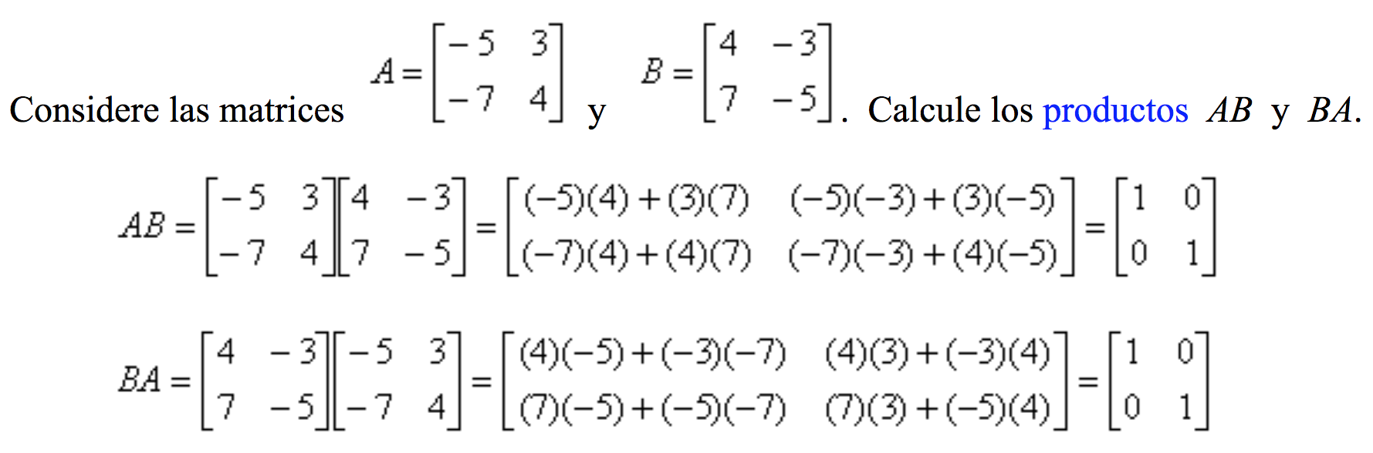
Matriz inversa

Slide 30
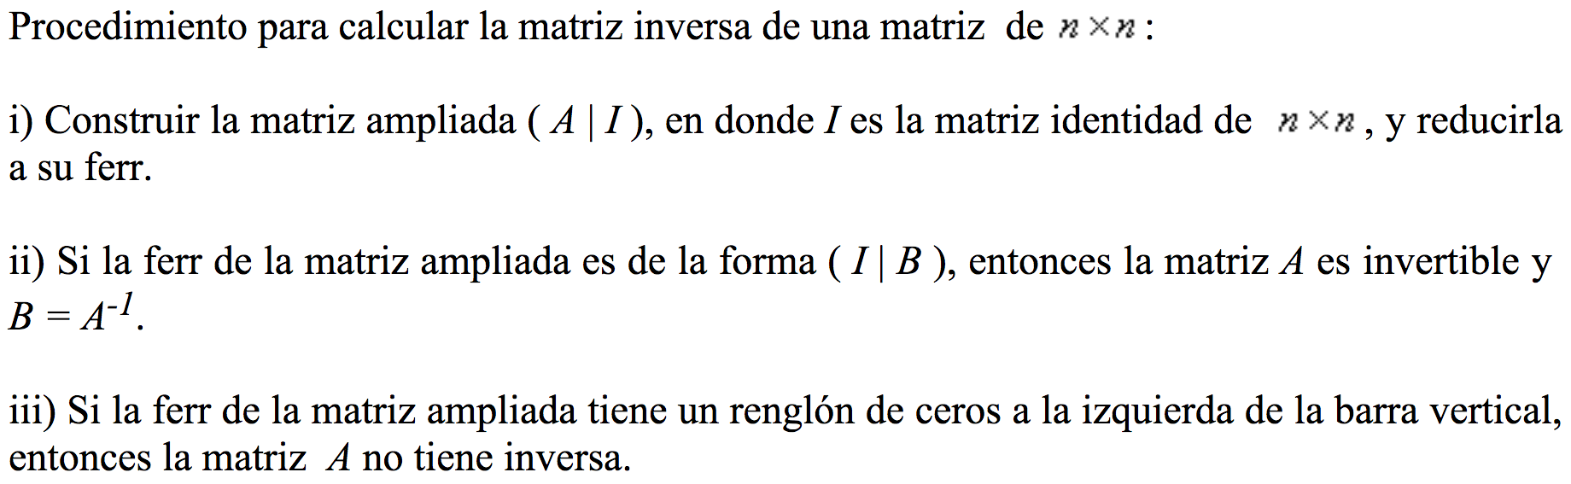

Slide 31


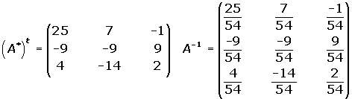
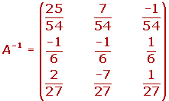
Hallar por determinantes la matriz inversa de:

Slide 32
REFERENCIAS
Baldor, Aurelio, (segunda reimpresión 2009) Álgebra Editorial Grupo Editorial Patria.Software Geogebra.
Haeussler, Ernest F. y otros (2012) Matemáticas para Administración y Economía, 12va. Ed. Pearson-Prentice Hall.
Harshbarger. Ronald J y otros (2010) Matemáticas aplicadas a la Administración, Economía y Ciencias Sociales. Editorial, Mc. Graw Hill, México
Ibáñez C. Patricia y otro. (2009) Matemáticas I Aritmética y Algebra Cengage Learning.
Lehman. (2001) Álgebra de Charles Editorial Limusa.
http://fcm.ens.uabc.mx/~matematicas/algebralineal/II%20Matrices/matinv.htm
https://www.ditutor.com/matrices/operciones_matrices.html
https://www.varsitytutors.com/hotmath/hotmath_help/spanish/topics/identity-matrix
https://www.vitutor.com/algebra/matrices/i_e3.html

